Slide 1

오픈소스 리눅스 실무
리눅스 사용자 관리

Slide 2
리눅스 그룹 관리
그룹 생성
groupadd
지정한 그룹을 생성
sudo groupadd student
- student 그룹을 생성
sudo groupadd –g 4000 student
- 4000번의 GID를 가지는 student 그룹 생성
groupadd [옵션] 그룹명
옵션 :
-g GID : 그룹의 GID를 지정
-o : GID 중복 허용

Slide 3
리눅스 그룹 관리
그룹 생성
addgroup
지정한 그룹을 생성
sudo addgroup student
- student 그룹을 생성
sudo groupadd –-gid 4000 student
- 4000번의 GID를 가지는 student 그룹 생성
addgroup [옵션] 그룹명
옵션 :
--gid GID : 그룹의 GID를 지정

Slide 4
리눅스 그룹 관리
그룹 정보 수정
groupmod
그룹 정보를 수정
sudo groupmod –g 3000 student
- student 그룹을 gid 3000으로 변경
sudo groupmod –n guest student
- student 그룹을 guest 그룹으로 변경
groupmod [옵션] 그룹명
옵션 :
-g GID : 그룹의 GID를 수정
-o : GID 중복 허용
-n 그룹명 : 그룹명을 다른 이름으로 변경

Slide 5
리눅스 그룹 관리
그룹 삭제
groupdel
지정한 그룹을 삭제
sudo groupdel student
- student 그룹을 삭제
groupdel 그룹명

Slide 6
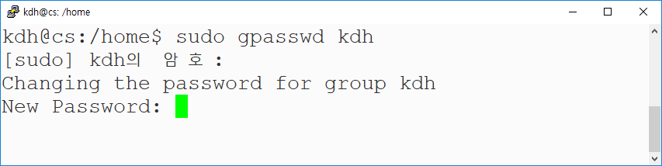
리눅스 그룹 관리
그룹 암호 설정
gpasswd
지정한 그룹에 패스워드를 설정
관련파일 : /etc/group /etc/gshadow
gpasswd [옵션] 그룹명
옵션 :
-a 사용자계정 : 사용자 계정을 그룹에 추가
-d 사용자계정 : 사용자 계정을 그룹에서 삭제
-r : 그룹 암호를 삭제

Slide 7
리눅스 그룹 관리
그룹 암호 설정
gpasswd
지정한 그룹에 패스워드를 설정
관련파일 : /etc/group /etc/gshadow
gpasswd [옵션] 그룹명
옵션 :
-a 사용자계정 : 사용자 계정을 그룹에 추가
-d 사용자계정 : 사용자 계정을 그룹에서 삭제
-r : 그룹 암호를 삭제

Slide 8
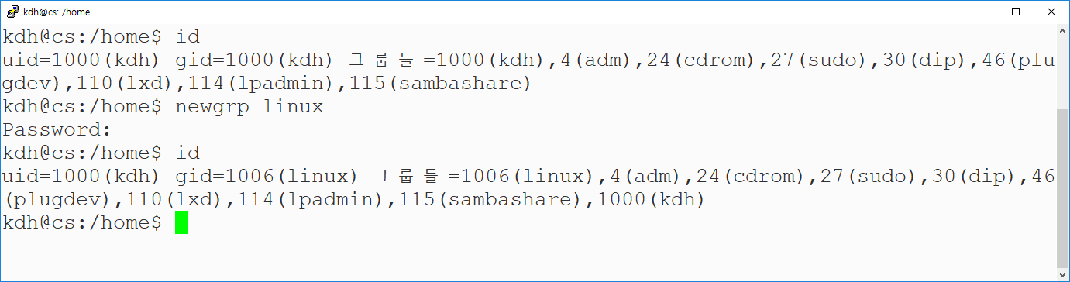
리눅스 그룹 관리
소속 그룹 변경
newgrp
사용자가 작업을 하면서 현재 소속 그룹에서 다른 그룹으로 소속 그룹을 변경해야 하는 경우
newgrp 그룹명
그룹 변경

Slide 9
리눅스 그룹 관리
소속 그룹 변경
newgrp
사용자가 작업을 하면서 현재 소속 그룹에서 다른 그룹으로 소속 그룹을 변경해야 하는 경우
newgrp 그룹명

Slide 10
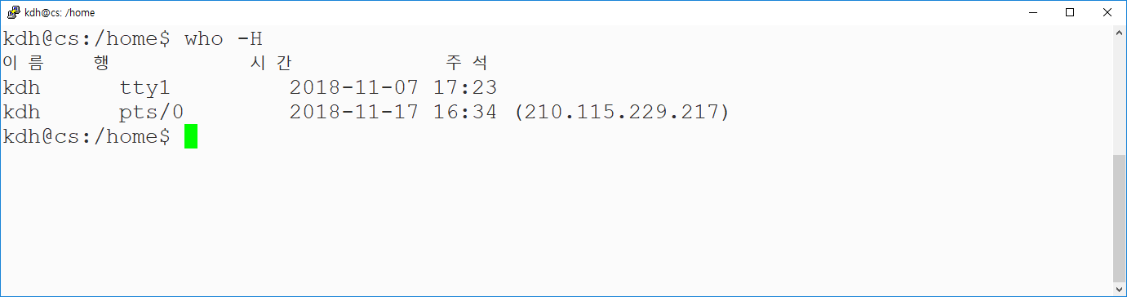
리눅스 사용자 정보
접속 사용자 확인
who
현재 시스템에 접속한 사용자의 정보를 출력
who [옵션]
옵션 :
-q : 사용자 계정명만 출력
-H : 출력 항목에 대한 타이틀도 출력
-b : 마지막으로 재시작한 날짜와 시간을 출력
-m : 현재 사용자 계정의 정보를 출력
-r : 현재 런 레벨을 출력
외부에서 접속한 경우 접속 IP

Slide 11
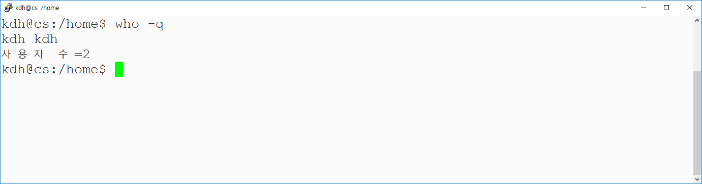
리눅스 사용자 정보
who –H
who -q
외부에서 접속한 경우 접속 IP

Slide 12
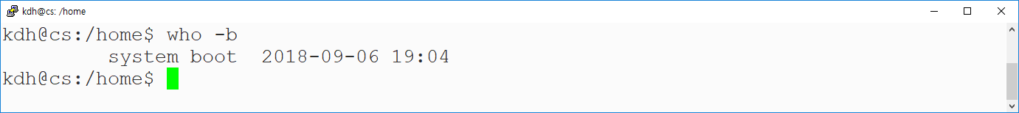
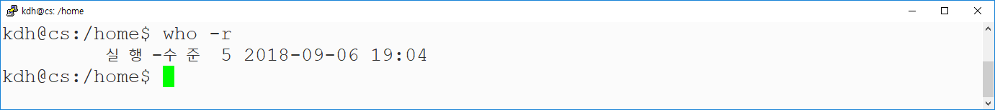
리눅스 사용자 정보
who –b
who –r

Slide 13
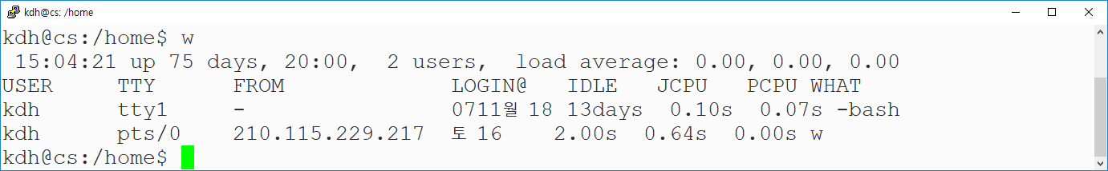
리눅스 사용자 정보
접속 사용자 확인
w
현재 시스템에 접속한 사용자의 정보와 작업정보를 출력
w [사용자명]

Slide 14
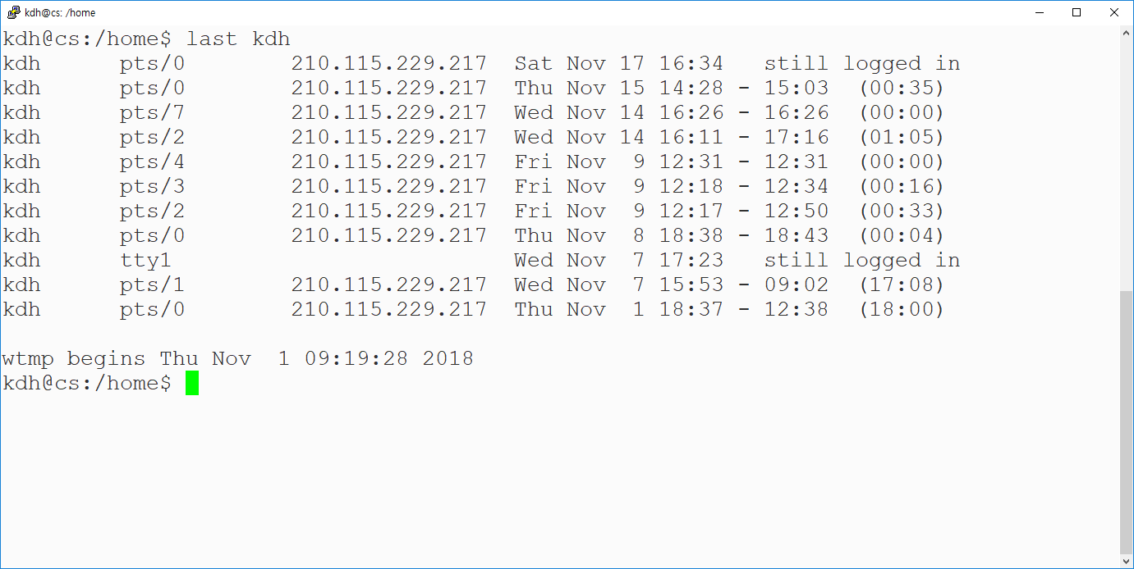
리눅스 사용자 정보
접속 사용자 확인
last
현재 시스템에 접속한 사용자의 이름과 로그인, 로그아웃 정보를 출력
last [사용자명]

Slide 15
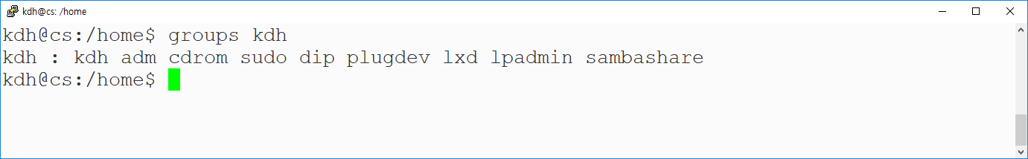
리눅스 사용자 정보
사용자의 소속 그룹 확인
groups
사용자 계정이 속한 그룹을 출력
groups [사용자명]

Slide 16
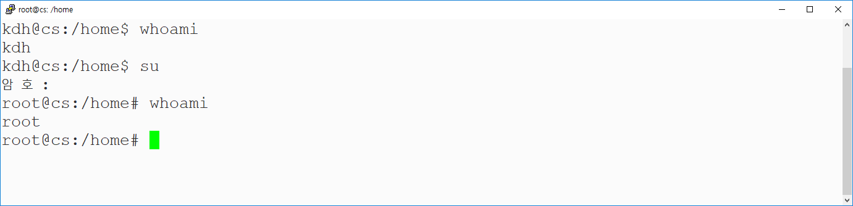
리눅스 사용자 정보
root 권한의 사용
su
root 계정으로 전환
su
su 명령 후 계정확인(whoami) 를 통해 root 계정으로
변경된 것을 확인할 수 있다.
다시 사용자 계정으로 돌아가려면 exit 명령을 실행

Slide 17
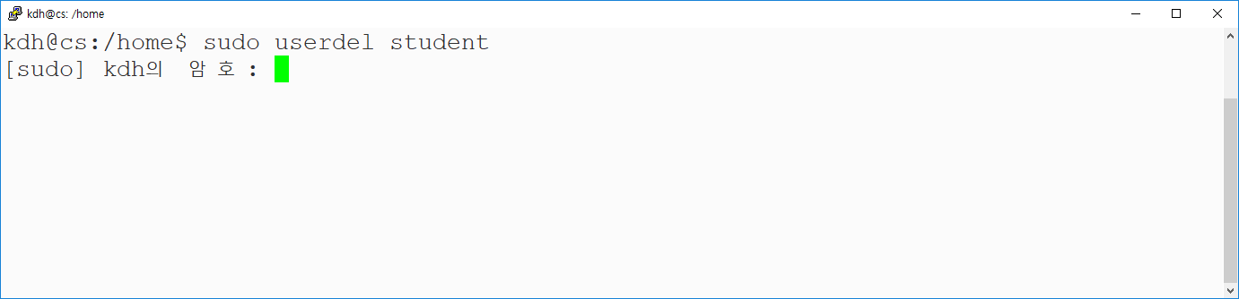
리눅스 사용자 정보
root 권한의 사용
sudo
root 계정으로 관리자 명령을 수행
sudo 명령
sudo 를 이용해 관리자 명령인 userdel 명령을 수행

Slide 18
리눅스 사용자 정보
passwd
사용자 계정의 패스워드 설정
passwd [옵션] [사용자 계정]
옵션 :
-l : 지정한 계정의 암호를 잠금
-u : 암호 잠금을 해제
-d : 지정한 계정의 암호를 삭제

Slide 19
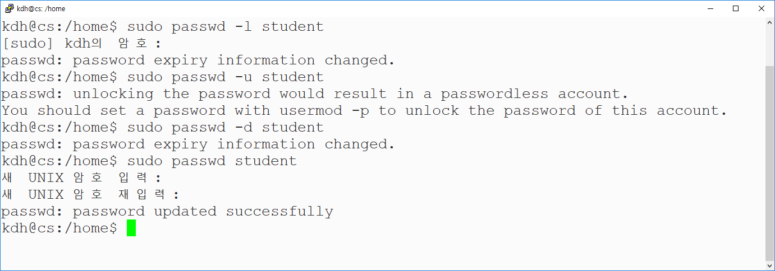
리눅스 사용자 정보
passwd
student 계정의 패스워드 잠금
student 계정의 패스워드 잠금 해제
student 계정의 패스워드 삭제
student 계정의 패스워드 지정

Slide 20
질문이 있나요?

